Slide 1

Project de fin d’études QuantLib 1.3
Présenté par : | Ahmed Ayadi Nathan Kruck Nolan Potier | Encadré par : | Mme Anne Marie HUGUES & M Luigi BALLABIO

Slide 2
Plan
III-Extendible Options
II-Complex Chooser Options
IV-Conclusion
I-Partial-Time Barrier Options

Slide 3
I-Partial-Time Barrier Options
Barrier Options
Echangées dès les années 60
Deux types
Activées ou Désactivées
Up-In and Up-Out
Down-In et Down-Out
Notes:
the price is based on the fluctuations in the underlying's value during all or part of the contract term.

Slide 4
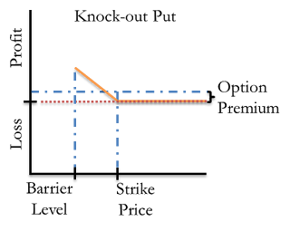
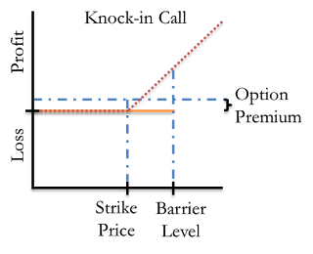
I-Partial-Time Barrier Options
Barrier Options

Slide 5
I-Partial-Time Barrier Options
Barrier Options
Moins chères que les options vanilles
Le type activée:
Fort mouvement du sous-jacent
Le type désactivée:
Faible mouvement du sous-jacent

Slide 6
I-Partial-Time Barrier Options
Une fenêtre de couverture de barrière
Surveillance pour une période spécifique
Sur une partie: début ou fin de la vie de l’option
Deux types:
partial-time start options
partial-time end options
Notes:
-These are similar to regular barrier options, the behavior is modified by the addition of a trigger window.
-It is monitored for hits only during specific points in time.
That means the barrier is inactive for part of the option's lifespan.
-The monitoring period can be at the beginning section or the end section of the option's life.
-Two distinct types:
partial-time start options, which have a knock-out barrier at the beginning of the option's life that is removed at some preset point in time
partial-time end options (or protected barrier options), which cannot be knocked out at the beginning of their lives.

Slide 7
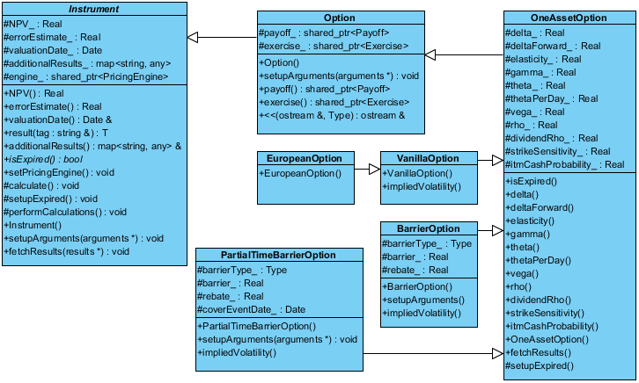
I-Partial-Time Barrier Options

Slide 8
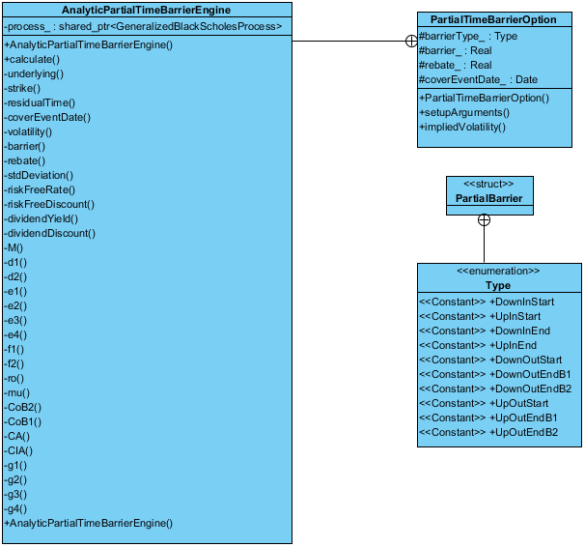
I-Partial-Time Barrier Options

Slide 9
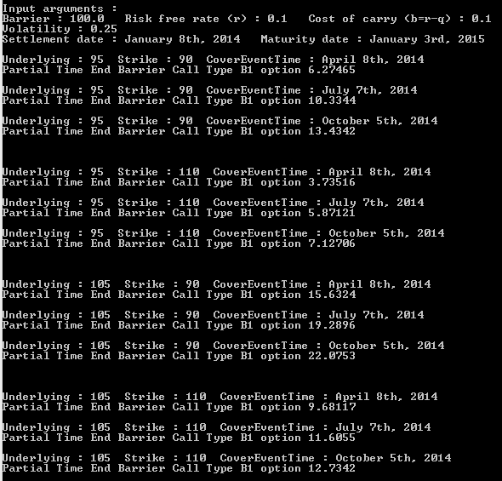
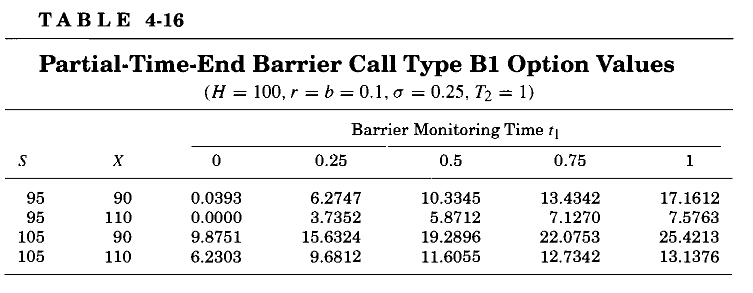
I-Partial-Time Barrier Options

Slide 10
II-Complex Chooser Options
Choisir la nature de l’option après une certaine période < maturité
Simple Chooser Options:
La date du choix
Strike identique pour le Call et Put
Maturité identique pour le Call et Put

Slide 11
II-Complex Chooser Options
Complex Chooser Options:
Date du choix
+Deux Strike: Xc et Xp
+Deux dates de maturité Tc et Tp

Slide 12
II-Complex Chooser Options
LONG CALL
St
t
T
Période de Décision
LONG PUT

Slide 13
II-Complex Chooser Options
Pour Spéculer sur la volatilité
Plus risquée mais moins chère que la stratégie Straddle(achat de call et put)
Laisser le choix pour une date future
un changement probable
Plus chère qu’une option vanille
Individu averse au risque.

Slide 14
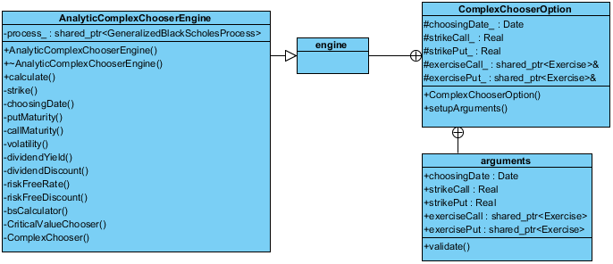
II-Complex Chooser Options

Slide 15
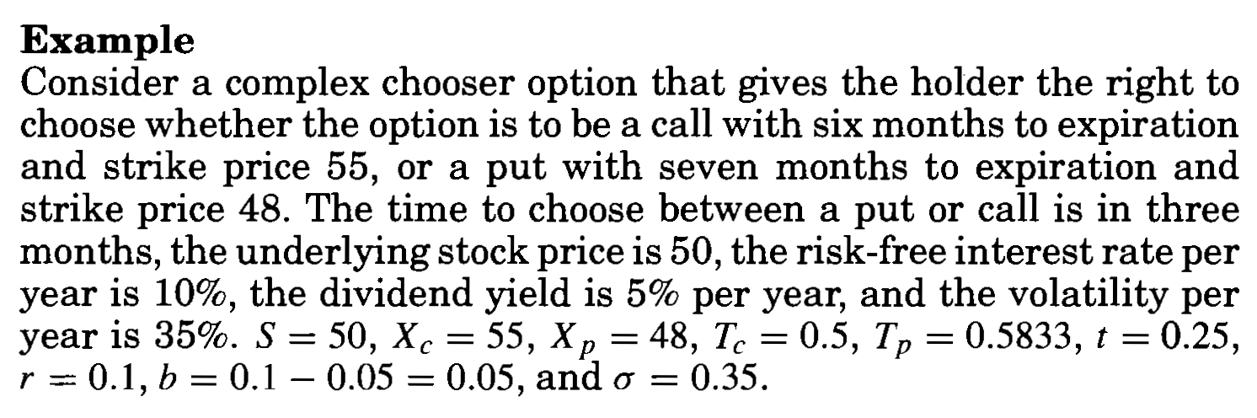
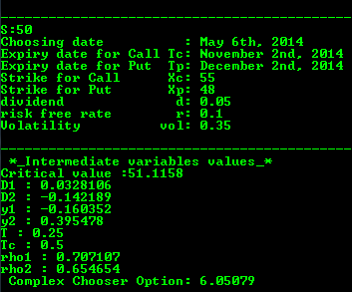
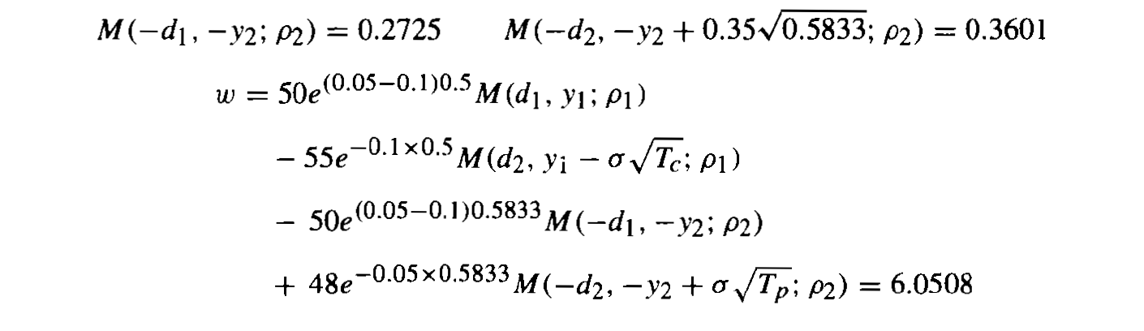
II-Complex Chooser Options

Slide 16
III-Extendible Options
Similaires aux Chooser Options
La maturité peut être étendue
Le prix d’exercice peut être modifié
Deux types:
Extensible par l’acheteur: Holder-Extendible
Extensible par le vendeur: Writer-Extendible

Slide 17
III-Extendible Options
Holder-Extendible
Vanille (strike X1 et maturité T1)
A la date de maturité T1
Payer un premium A + étendre la date a T2 avec X2
Ou bien
Exercer l’option (vanille)
X2, T2 et A fixés dès le début

Slide 18
III-Extendible Options
Holder-Extendible: exemple d’un Call
Payer A pour étendre avec Call(X2, T2)
St
X1
X2
T1
T
T2
Laisser l’option expirer

Slide 19
III-Extendible Options
Writer-Extendible
Vanille (strike X1 et maturité T1)
A la date de maturité T1
Option: Out of the money
Etendre la date a T2 avec X2
Ou bien
Laisser l’option expirer
X2, T2 fixés dès le début

Slide 20
III-Extendible Options
Writer-Extendible:
Les premium reçus: taxés
Si l’option est exercée
transactions du capital: non taxés
Etendre le contrat: Option un peu dans la monnaie.

Slide 21
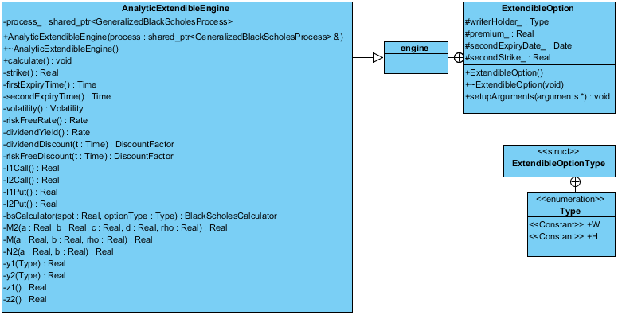
III-Extendible Options

Slide 22
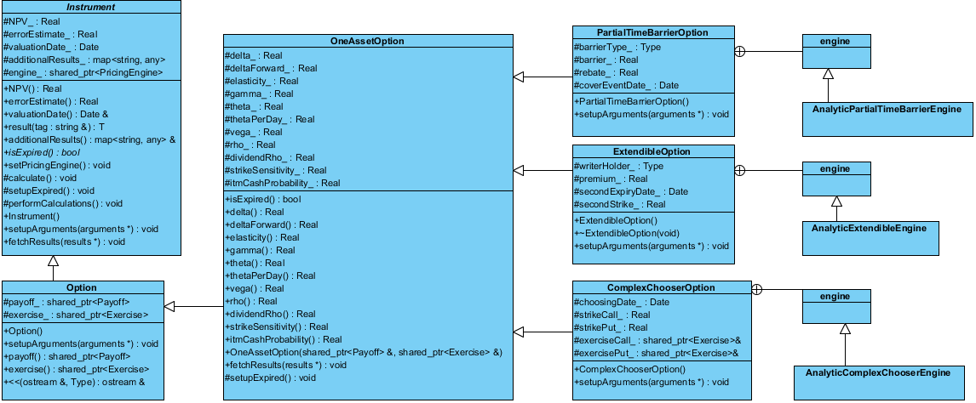
IV-Conclusion

Slide 23
Merci pour votre attention

